Slide 1
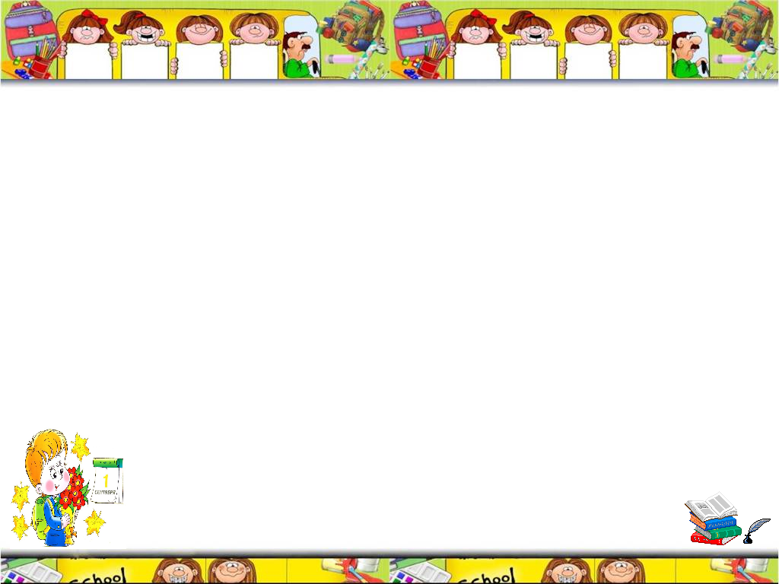


Кто Я? Какой Я?
Учитель английского языка
МОУ СОШ №3 с УИОП г. Егорьевск Московская область
Исаева Наталия Владимировна

Slide 2
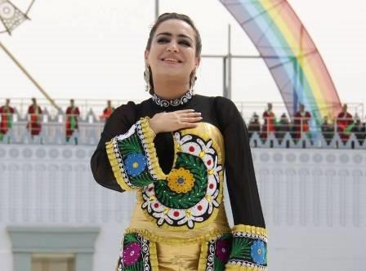
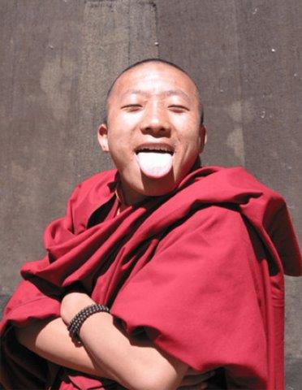
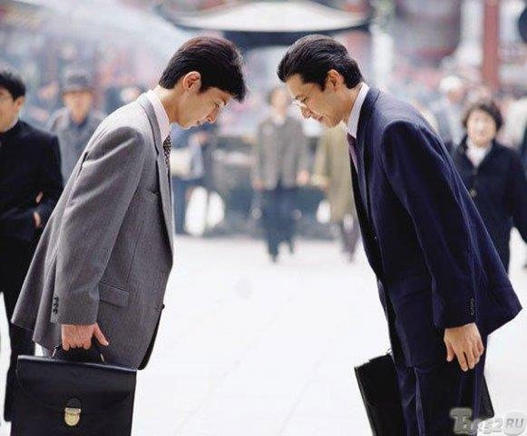
Приветствия в разных странах

Slide 3
Какой Я?
Кто Я?
Ответьте на вопросы:
Древние люди говорили:
«Человек – самый загадочный Сфинкс на земле»
«Человек – это самое простое и самое сложное»

Slide 4


Я – человек!
Человек – клубок тайн!

Slide 5

Я – это Я!
Я такой ОДИН!

Slide 6
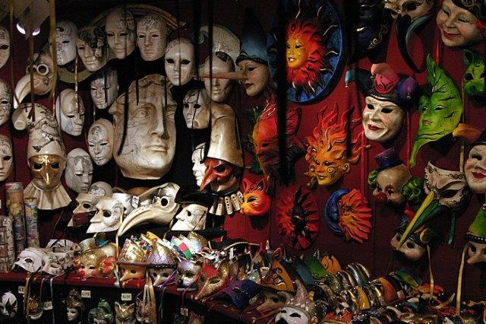
Можно ли сказать, что для всех вас какая–то одна роль главная?
Нет. Мы должны сочетать все свои роли, выполнять их все.
Много Я

Slide 7
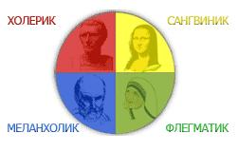
Тайна самого себя:
Любишь трудности и препятствия, способен их преодолевать красиво, креативно. Временами ты склонен переоценивать свои возможности, но это не страшно. Ты быстро включаешься в работу и всегда все доводишь до конца. Стремишься к самостоятельности и плохо подчиняешься власти. Говорят, что ты напорист, но недостаточно настойчив.
(Холерик)

Slide 8
Тайна самого себя:
2) Среди одноклассников ты выделяешься высокой работоспособностью, легко сосредотачиваешь внимание. Параллельно выполнять несколько дел – проще простого. Легко загораешься новой работой, но также быстро теряешь к ней интерес. Увы, не способен вникать в детали и не переносишь однообразия и монотонности. Зато проявляешь организаторские способности и быстро осваиваешь новые специальности. Ни одно ответственное мероприятие не проходит без твоего участия.
(Сангвиник)

Slide 9
Тайна самого себя:
3) Не тороплив в учебе и медлителен в работе? Успеха ты достигаешь за счет упорства, терпеливости. Выполнение монотонной работы – твоя фишка. Если тебя не будут торопить, продумаешь все мелочи и доведешь дело до идеала. Но ты не стремишься брать на себя обязанности лидера, поэтому тебя нередко называют неинициативным. Сбой привычного ритма, смена обстановки работы пугают тебя, а суета может довести до депрессии.
(Флегматик)

Slide 10
Тайна самого себя:
4) Ты – человек настроения. Вчера был способен свернуть горы, а сегодня тебе лень вставать с кровати. Быстро устаешь, трудно приспосабливаешься к новому коллективу. В работе тебе необходима постоянная поддержка и регулярный отдых. Все называют тебя невероятно тонким и наблюдательным человеком, способным замечать в поведении людей такие детали, которые те хотят скрыть.
(Меланхолик)

Slide 11

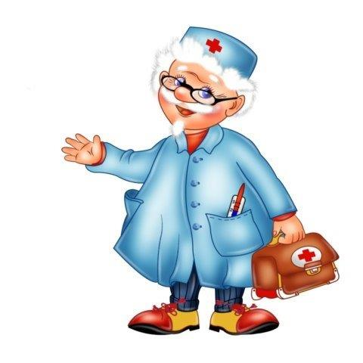
Тип характера | Рекомендуемые профессии | Противопоказанные профессии
1) холерик | телерепортер, товаровед, артист, дипломат, журналист, снабженец, предприниматель, хирург, летчик, геолог, электрик, следователь, диспетчер, водитель, тренер, менеджер, строитель, режиссер, повар | технический специалист, политик, военный, хореограф, фотограф, педагог
2) сангвиник | организатор, менеджер, учитель, врач, психолог, воспитатель, продавец, официант, инженер-технолог | телеведущая, полицейский, юрист, массажист, медицина, хореограф

Slide 12


Тип характера | Рекомендуемые профессии | Противопоказанные профессии
3) флегматик | механик, работник сельского хозяйства, электрик, инженер, врач-терапевт, агроном, водитель, экономист, ботаник, физик, астроном, математик | дантист, дизайнер, хирург, архитектор, программист, юрист, кулинар, художник аниматор, фотограф,
4) меланхолик | деятель искусств, педагог, художник, модельер, маляр, копировщик рисунков, композитор, писатель, ветеринар, геолог, агроном, зоотехник, бухгалтер, токарь, специалист по машинописи, автослесарь, радиомеханик | кулинар, юрист, инженер, химик, журналист, переводчик, бизнес менеджмент, музыкант, журналист

Slide 13
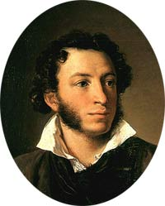
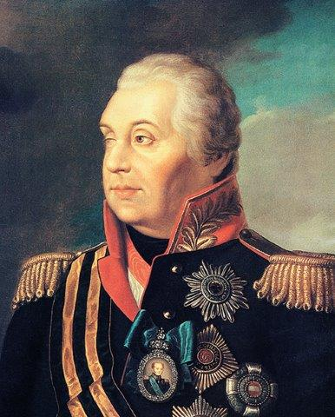
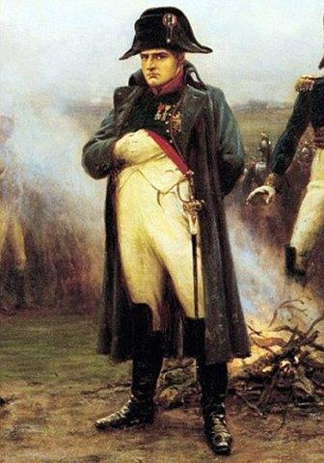
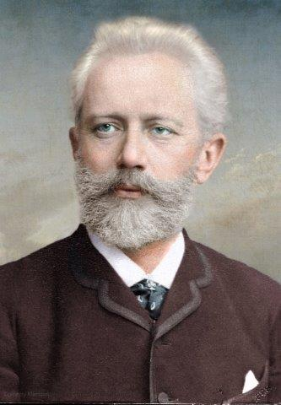
Тип характера: | ФИ великих людей:
1) холерик | Петр 1, А.С. Пушкин, А.В. Суворов, Д.И. Менделеев
2) сангвиник | А.И. Герцен, В.А. Моцарт, Наполеон Бонапарт
3) флегматик | М.И. Кутузов, И.А. Крылов, И. Ньютон
4) меланхолик | Н. В. Гоголь, А. А. Блок, П. И. Чайковский, М. Ю. Лермонтов.

Slide 14
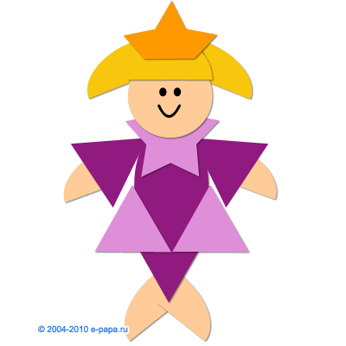
Нарисуйте человечка из этих геометрических фигур. Общее количество всех фигур в Вашем человечке должно быть
10

Slide 15
Первый тип: если у вас 6-8 треугольников – вы руководитель, хороший преподаватель. У вас ярко выражено стремление к лидерству, вы хорошо разбираетесь в людях и умеете работать с информацией.
Второй тип: если у вас 5 треугольников, то вы ответственный исполнитель, у вас хорошие организаторские способности. Вы профессионал, до мелочей продумывающий свою деятельность.

Slide 16
Третий тип: если у вас 4 треугольника. У вас разнообразие интересов и талантов. У вас склонность к индивидуальной работе.
Четвертый тип: если у вас 3 треугольника. Этот тип ученого. Вы рациональны, объективны, легко переключаетесь с одного вида деятельности на другую.

Slide 17
Пятый тип: если у вас 2 треугольника. Вы интересуетесь искусством, точно чувствуете все новое и необычное.
И шестой тип: если у вас 1 треугольник. Вы изобретатель, конструктор, художник. Обладаете богатым воображение.

Slide 18

Я научился………………………
Было интересно…………………
Было трудно…………………….
Заставило задуматься…………………………………………

Slide 19

Профессий много на Земле,
Но выбирай, любя
Решай, мой друг, кем быть тебе,
Ведь каждая из них важна.

Slide 20
Ссылки для картинок:
1 и 3 слайды:
Знак вопроса + человечек в галстуке http://edumarket.ru/images/for_news/depositphotos_4715431-3D-man-with-question-mark.jpg
Человечек на знаке вопроса http://www.stihi.ru/pics/2016/08/30/5022.jpg
Слайд 2
Высунутый язык http://waggishlove.com/wp-content/uploads/2016/05/t831bkdkyd1wr97ebjjn.png
Поклон http://nsk.tour52.ru/netcat_files/Image/JP/%D1%8D%D1%82%D0%B8%D0%BA%D0%B5%D1%82.jpg
Женщина http://habinfo.ru/wp-content/uploads/2016/11/ruka_na_serce.jpg

Slide 21
4 слайд:
Думающие человечки http://weg-hausverwaltung.net/wp-content/uploads/2011/11/weg-verwaltung-koblenz-redezeitbegrenzung.jpg
Знак вопроса в шляпе http://singout.org/wp-content/uploads/2014/12/blank_headshot.jpg
5 слайд:
Группа человечков во главе с оранжевым
http://boombob.ru/img/picture/Jun/16/d53ab4cb2379d26daccca9b52d7a3b48/8.jpg
Слайд 6
Маски http://img1.liveinternet.ru/images/attach/c/8/101/841/101841213_large_Na_lyuboy_vkus.jpg
7-10 слайды:
Четыре типа характера http://edumarket.ru/images/for_news/gippo.JPG

Slide 22
11 слайд:
Учитель http://www.playcast.ru/uploads/2016/10/04/20091573.png
Доктор http://liveangarsk.ru/files/imagecache/attachbig/files/familypost/432473/33c-p1amin091cma16f81u2m1aop1td34.jpg
Слайд 12:
Маляр http://lipetsk.sxod.ru/files/ob/17474/c427208a2126.jpg
Астроном http://realnyeludi.ru/img/m6rvxl8lym/qxtlu2g25n_200.jpg
13 слайд:
Пушкин https://fs00.infourok.ru/images/doc/111/131077/hello_html_43b2800c.jpg
Наполеон http://www.hohmodrom.ru/upload/6427/projimg/121259/hohmodrom_nap.jpg

Slide 23
13 слайд:
Кутузов http://school-collection.lyceum62.ru/ecor/storage/4c369308-0163-42da-8a1a-b4c684a48ca2/Images/1.jpg
Чайковский http://b1.culture.ru/c/260010.jpg
14 слайд:
Фиолетовая девочка http://s013.radikal.ru/i325/1601/f2/74408271ba68.jpg
15-17 слайды:
Фиолетовая девочка http://s013.radikal.ru/i325/1601/f
18 слайд:
Смайлик http://www.kidslibrary.ru/sites/default/files/ghllcudmxhk.jpg
19 слайд:
Спасибо с шарами http://images.myshared.ru/4/263758/slide_11.jpg

